Slide 1

Axborot Internet xavfsizligi
9 fevral-Butunjahon xavfsiz Internet kuni
12+

Slide 2
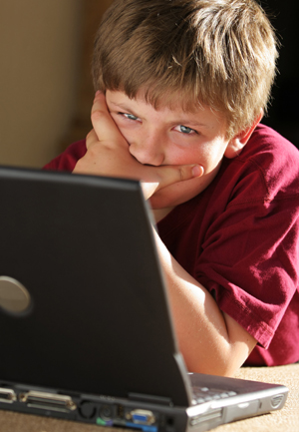
Media savodxonligi
bolalar va o'smirlar ma'lumotlarga kirishni ta'minlaydigan vositalardan vakolatli foydalanish,
axborot mazmunini tanqidiy tahlil qilish va aloqa ko'nikmalarini shakllantirish,
kasbiy tayyorgarlikni rivojlantirish o'smirlar va yoshlar axborot-kommunikatsiya texnologiyalari va xizmatlaridan ijobiy va mas'uliyatli foydalanish maqsadlari.

Slide 3
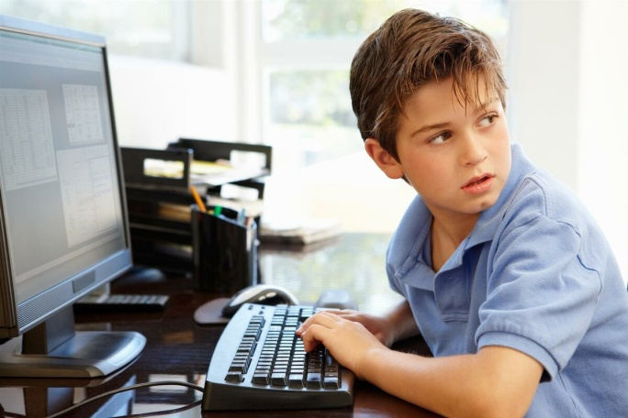

Normativ baza
Oʻzbekiston Respublikasining Qonuni
Bolalarni ularning sogʻligʻiga zarar yetkazuvchi axborotdan himoya qilish toʻgʻrisida
Qonunchilik palatasi tomonidan 2017-yil 15-avgustda qabul qilingan
Senat tomonidan 2017-yil 24-avgustda maʼqullangan
1-modda. Ushbu Qonunning maqsadi
Ushbu Qonunning maqsadi bolalarni ularning sogʻligʻiga zarar yetkazuvchi axborotdan himoya qilish sohasidagi munosabatlarni tartibga solishdan iborat.
2-modda. Bolalarni ularning sogʻligʻiga zarar yetkazuvchi axborotdan himoya qilish toʻgʻrisidagi qonunchilik
Bolalarni ularning sogʻligʻiga zarar yetkazuvchi axborotdan himoya qilish toʻgʻrisidagi qonunchilik ushbu Qonun va boshqa qonunchilik hujjatlaridan iboratdir.
Agar Oʻzbekiston Respublikasining xalqaro shartnomasida Oʻzbekiston Respublikasining bolalarni ularning sogʻligʻiga zarar yetkazuvchi axborotdan himoya qilish toʻgʻrisidagi qonunchiligida nazarda tutilganidan boshqacha qoidalar belgilangan boʻlsa, xalqaro shartnoma qoidalari qoʻllaniladi.

Slide 4

Axborot xavfsizlik
bu bolalarning xavfsizligi holati bo'lib, unda internetda tarqatiladigan ma'lumotlarni, shu jumladan ularning sog'lig'iga, jismoniy, aqliy, ma'naviy va axloqiy rivojlanishiga zarar yetkazish xavfi mavjud bo’lmaganligidir.

Slide 5

Muammolar axborot xavfsizlik
Asosiy tushunchalar
Xavfsizlik - tahdidlarning yo'qligi yoki tahdidlardan himoyalanish holati.
Ma'lumot - ma'lumotlar yoki xabarlar.
Tahdid axborot xavfsizligi - axborot sohasida shaxs, jamiyat va davlatning hayotiy manfaatlariga xavf tug'diradigan sharoitlar va omillar to'plami.

Slide 6
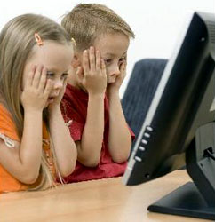
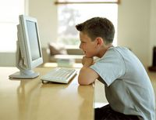
Statistika
14 yoshgacha bo'lgan 10 million bola internetdan faol foydalanadi, bu 5% Internet - foydalanuvchilar bizning mamlakatdandir.

Slide 7
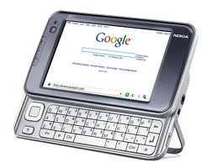
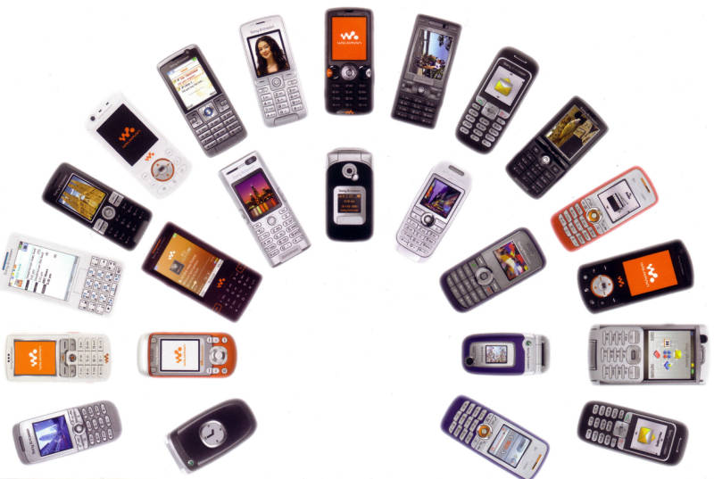
Statistika
Dunyoda 1.600.000.000 yosh yigit va qizlar mobil telefonlardan foydalanadilar
Allaqachon 2025 yilga kelib Bizni mobil telefonlar soni 25 millionga etdi va statsionar qurilmalar sonidan oshib ketdi
2024 yil boshida uyali aloqa operatorlarining abonent bazasida 30 million foydalanuvchi bor edi

Slide 8
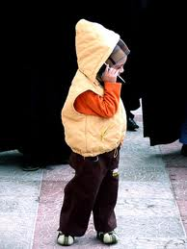
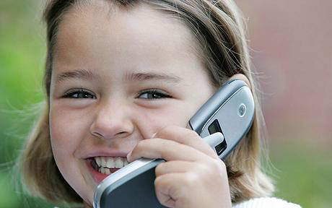
Evropadagi so'rov ma'lumotlari
Uyali telefonlarda 12 yoshdan 19 yoshgacha bo'lgan bolalarning taxminan 90% va 9-12 yoshdagi bolalarning taxminan yarmi bor,
Ba'zi mamlakatlarda, odatda, sakkiz yoshga to'lganida bolalarga "mobil telefonlar" berish odat tusiga kiradi.

Slide 9
Turlari onlayn tahdidlar
Jinsiy xarakterdagi ochiq materiallar
Virtual tanishlar va do'stlar
Kiberbulling (cyberbullying) o'smir virtual terror
Bullitsid - psixologik zo'ravonlik orqali bolani o'z joniga qasd qilish
Ekstremistik va terroristik materiallarni o'z ichiga olgan elektron manbalar.

Slide 10
Turlari onlayn tahdidlar
Buzg'unchi diniy mazhablar tomonidan yaratilgan va qo'llab-quvvatlanadigan elektron resurslar.
Kompyuter firibgarlari, spamerlar, fisherlar.
Giyohvand moddalar, zo'ravonlik va shafqatsizlik, o'z joniga qasd qilish xatti-harakatlari, abortlar, o'z-o'ziga zarar yetkazish
Yopiq guruhlarda ro'yxatdan o'tish

Slide 11
Turlari onlayn tahdidlar
Shubhali o'yin-kulgi: jinsiy aloqa, shafqatsizlik va zo'ravonlikni targ'ib qiluvchi onlayn o'yinlar.
Ijtimoiy tarmoqlar va bloglar, bunda bola o'zi haqida juda ko'p haqiqiy ma'lumotlarni qoldiradi, xavfli tanishlar o'rnatadi, ko'pincha u uchun sezilmaydigan halokatli psixologik va axloqiy va ma'naviy davolanishga duchor bo'ladi.

Slide 12





PEGI logotiplari
 | Bad Language - Haqoratli so'zlar O'yin qo'pol va odobsiz iboralarni o'z ichiga oladi.
 | Discrimination - Kamsitish Mahsulotda ba'zi ijtimoiy guruhlarni kamsitishi yoki kamsitishi mumkin bo'lgan sahnalar yoki materiallarning mavjudligi.
 | Fear - Qo'rquv: O'yin materiallari qo'rqinchli bo'lishi mumkin va yosh bolalar uchun qo'rqinchli.
 | Gambling - Qimor o'yinlari O'yinda qimor o'ynash va pul tikish, shu jumladan haqiqiy pul bilan o'ynash imkoniyati mavjud.
 | Sexual Content - Odobsizlik O'yinda yalang'ochlik va / yoki jinsiy munosabatlar sahnalari mavjud.
 | Violence - Zo'ravonlik O'yin zo'ravonlik sahnalari bilan to'la.

Slide 13
Internetga qaramlik
Jalb qiluvchi veb-serfing-Butunjahon Internet tarmog'ida cheksiz sayohatlar, ma'lumot qidirish.
Virtual aloqa va virtual tanishishga qaramlik-katta miqdordagi yozishmalar, suhbat xonalarida, veb-forumlarda doimiy ishtirok etish, tarmoqdagi tanishlar va do'stlarning ortiqcha bo'lishi.
O'yinga qaramlik-tarmoqdagi kompyuter o'yinlariga mukkasidan qiziqish.

Slide 14
Internetga qaramlik
Majburiy moliyaviy ehtiyoj-onlayn qimor o'ynash, Internet-do'konlarda keraksiz xaridlar yoki Internet-kim oshdi savdosida doimiy ishtirok etish.
Internetda filmlarni tomosha qilishga moyillik, bu erda bemor deyarli har qanday film yoki dasturni internetda ko'rish mumkinligi sababli kun bo'yi ekran oldida dam olishi mumkin.
Cyberqullik, giyohvandlik- behayo saytlarga tashrif buyurish va behayo amallar bilan shug'ullanish uchun majburiy jalb qilish.

Slide 15
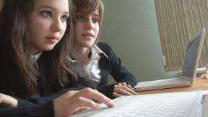
Internetga qaramlik belgilari:
kasbiy, o'quv yoki boshqa ijodiy faoliyat bilan bog'liq bo'lmagan tarmoqdagi ish davomiyligini haddan tashqari, g'ayratli suiiste'mol qilish;
internetdan asosiy muloqot vositasi sifatida foydalanish;

Slide 16
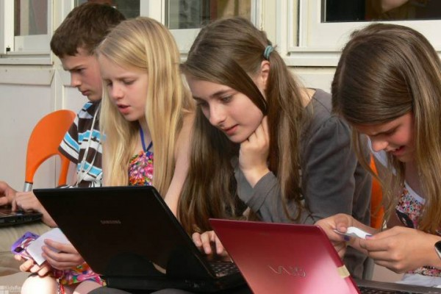
Internetga qaramlik Belgilari:
haqiqiy tasvirlardan juda uzoq bo'lgan virtual tasvirlarni yaratish va foydalanish;
Internet o'yinlarini jalb qilish va(yoki) zararli dasturlarni (hech qanday maqsadsiz) yaratish;
tarmoqda ishlamasdan sub'ektiv ravishda qabul qilinadigan qobiliyatsizlik

Slide 17

Buni bilish juda muhim!
Saytlarda ro'yxatdan o'tganingizda, shaxsiy ma'lumotlarni (mobil telefon raqami, yashash manzili va boshqa ma'lumotlar) ko'rsatmang.
Veb-kamera faqat do'stlar bilan muloqot qilishda Foydalaning. Chet elliklar sizning suhbatingizni ko'ra olmasligiga ishonch hosil qiling.

Slide 18

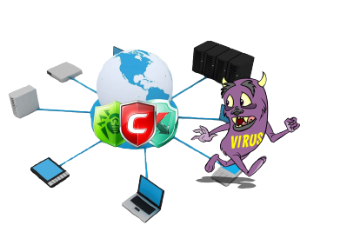
Buni bilish juda muhim!
Sen shuni bilishingiz kerakki, agar siz internetda fotosuratlar yoki videolarni joylashtirsangiz, hamma ularni ko'rishi mumkin.
Boshqa odamlar tasvirlangan fotosuratlarni joylashtirmang. Buni faqat ularning roziligi bilan qiling.
Agar sizga notanish manzildan xabar kelgan bo'lsa, uni ochmaslik yaxshiroqdir. Bunday xatlarda viruslar bo'lishi mumkin.

Slide 19

Buni bilish juda muhim!
Nashr etilganidan afsuslanmaydigan bunday ma'lumotlarni faqat Nashr eting.
Notanish odamlardan kiruvchi elektron pochta xabarlari "spam"deb nomlanadi. Agar siz bunday xatni olgan bo'lsangiz, unga javob bermang.
Agar siz bunday elektron pochtaga javob berasiz, jo'natuvchi sizning elektron pochta qutingizdan foydalanayotganingizni bilib oladi va sizga spam yuborishda davom etadi.

Slide 20

Internet odob-axloq qoidalari
Siz muloqot qilganingizda onlayn, boshqa odamlarga qanday munosabatda bo'lishni xohlasangiz, shunday munosabatda bo'ling.
Siz onlayn bo'lganingizda "tarmoq odob-axloq qoidalarini" o'rganing .
Agar kimdir qo'pol yoki yoqimsiz narsa aytsa, javob bermang.

Slide 21

Agar siz onlayn muhitda bezorilik qilsangiz:
E'tibor bermang. Jinoyatchiga javob bermang. Agar u javob olmasa, u bundan zerikib, ketishi mumkin.
Bu odamni bloklang. Bu sizni ma'lum bir Foydalanuvchining xabarlarini ko'rishdan himoya qiladi.
Dalillarni Saqlang. Bu sizni qo'rqitmoqchi bo'lgan odamni topish uchun foydali bo'lishi mumkin. Matnlar, elektron pochta xabarlari, onlayn suhbatlar yoki ovozli pochta xabarlarini dalil sifatida saqlang.

Slide 22
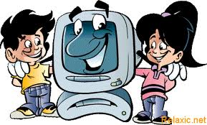
Onlayn muhitda sizning huquqlaringiz
Siz huquqlarga egasiz-va boshqa odamlar ularni hurmat qilishlari kerak. Siz hech qachon boshqa odamlarning ta'qibiga yoki qo'rqitishiga toqat qilmasligingiz kerak. Haqiqiy hayot qonunlari onlayn muhitda ham amal qiladi.
Siz shaxsiy ma'lumotlaringizni himoya qilish huquqiga egasiz.

Slide 23
Onlayn muhitda sizning huquqlaringiz
Siz ma'lumot va xizmatlardan foydalanish huquqiga egasiz
Siz o'zingizni erkin ifoda etish va o'zingizni hurmat qilish huquqiga egasiz va shu bilan birga boshqalarni doimo hurmat qilishingiz kerak.
Siz internetda nashr etilgan yoki mavjud bo'lgan har qanday narsani erkin muhokama qilishingiz va tanqid qilishingiz mumkin.
Siz onlayn muhitda sizni noqulay his qiladigan narsani so'ragan kishiga yo'q deyishga haqlisiz.

Slide 24

Internet bu jamoat resurslari
Yo'l harakati qoidalari kabi Internetda ham asosiy qoidalarga amal qilishingiz kerak

Slide 25
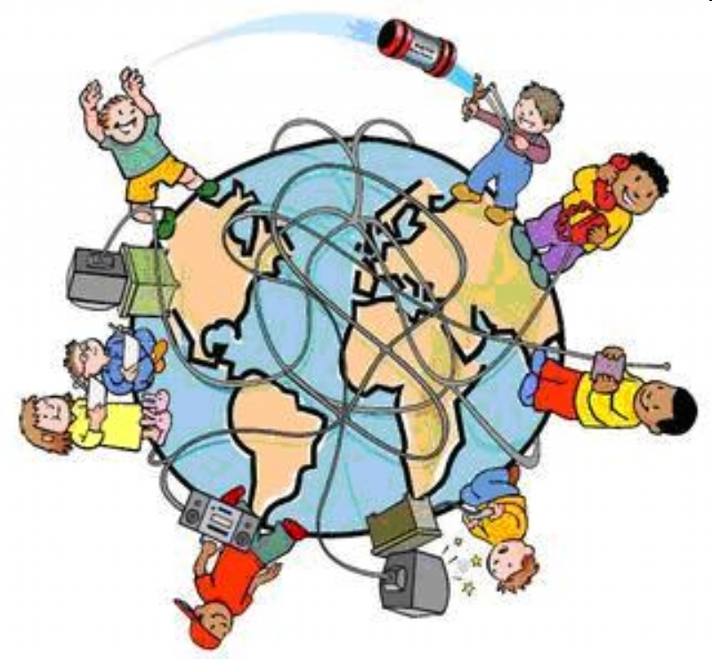
KELING, BIRGALIKDA O'YLAB KO'RAYLIK!
Nima uchun axborot xavfsizligi mavzusi muhim ahamiyatga ega
va nima uchun bu masalalar muhokama qilinishi kerak?

Slide 26

Maksimal zavq oling,
qolgan xavfsiz

